Slide 1
Aplicatie desktop: Student Management
Draghici Andreea-Maria
CR 3.1B

Slide 2
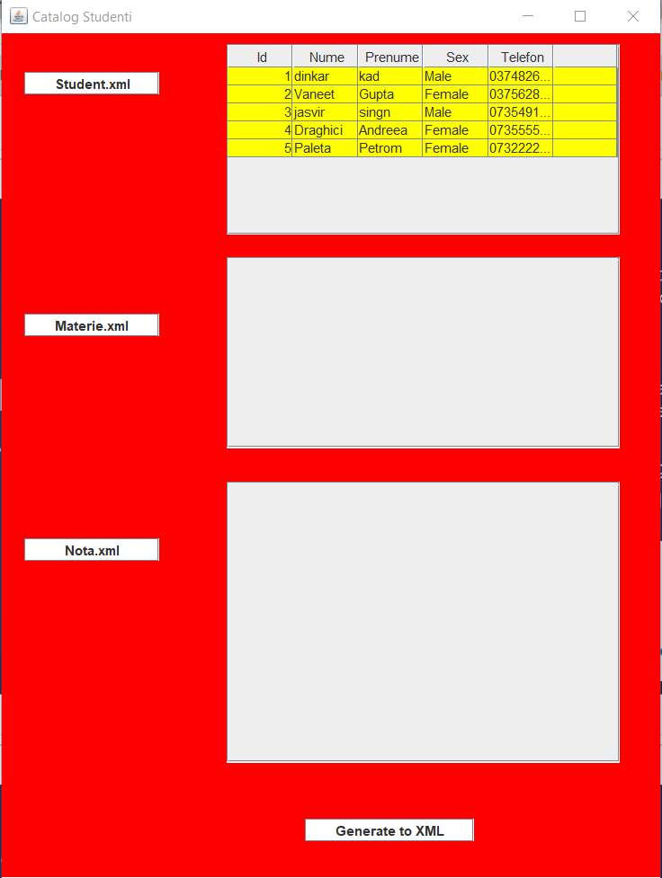
Detalii despre aplicatie
Aplicatia administreaza mai multe fisiere XML ce contin date despre studenti, note si materii.
Scopul aplicatiei este de a prelucra aceste date si de a genera un raport pentru o disciplina specificata intr-un fisier XML.
Aplicatia foloseste GUI care contine funtionalitati de acces pentru cele trei fisiere XML de input, popularea cu informatiile din cele 3 fisiere in tabele si afisarea acestora intr-un gridview in GUI, cat si un buton pentru generarea fisierului de output.

Slide 3

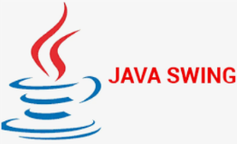
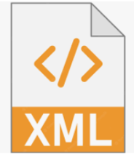
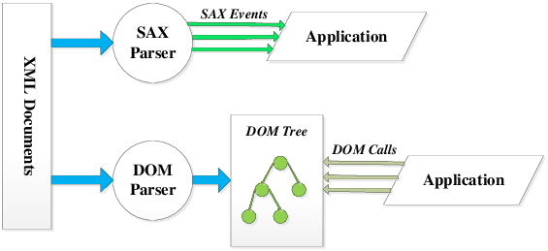
Tehnologii utilizate
Folosirea limbajului de programare Java, mediul de dezvoltare este IntelliJ IDEA.
Aplicatia respecta modelul de MVC astfel:
Partea de model este asigurata de baza de date in XML.
Partea de view este realizata cu Java Swing.
Partea de controller este data de logica aplicatiei.

Slide 4
Arhitectura software
Model
updateaza
manipuleaza
View
Controller
vizualizeaza
utilizeaza
User

Slide 5
1. https://docs.oracle.com/javase/tutorial/uiswing/ 2. https://www.geeksforgeeks.org/difference-between-sax-parser-and-dom-parser-in-java/ 3. https://www.javatpoint.com/xml-parsers 4. https://en.wikipedia.org/wiki/Swing_(Java) 5. https://www.geeksforgeeks.org/introduction-to-java-swing/ 6. https://www.javatpoint.com/mvc-architecture-in-java#:~:text=The%20Model%2DView%2DController%20(,presentation%20information%20and%20control%20information. 7. https://www.tutorialspoint.com/design_pattern/mvc_pattern.htm
Referinte

